Slide 1








PARTNERSTVO LAS ZASAVJE
Srečanje: ohranjanje rudarske dediščine
Hrastnik, 25.11.2025

Slide 2
PARTNERSTVO LAS ZASAVJE

Slide 3
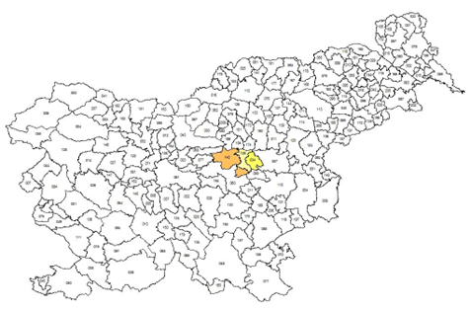
Partnerstvo LAS Zasavje trenutno šteje 63 partnerjev, od tega 18 društev ( 28,5%).

Slide 4

PARTNERSTVO LAS ZASAVJE 2014-2020
Za izvajanje projektov:
Po osnovni odločbi: 1.104.102,81 €, od tega 698.385,19 € iz Evropskega kmetijskega sklada za razvoj podeželja in 405.717,62 € iz Evropskega sklada za regionalni razvoj;
Dodatna sredstva (kazalniki na 31.12.2018): EKSRP sklad (283.738,15 €), ESRR sklad (159.772,52 €);
Dodatna sredstva (podaljšanje programskega obdobja): EKSRP sklad (30.664,35 € );
Izvedeno 37 projektov ter trije projekti sodelovanja: Zgodbe rok in krajev, Skupaj za varni jutri in Interaktivni turizem za vse ter skupen projekt nosilca LAS: Ureditev turističnih točk

Slide 5
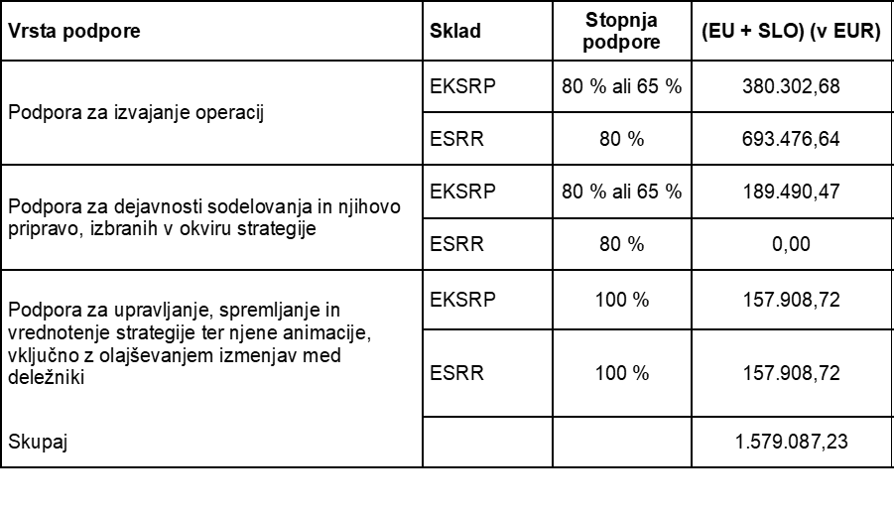
PARTNERSTVO LAS ZASAVJE 2021-2027
Potrditev LAS in vodilnega partnerja OOZ Hrastnik skladno z Odločbo, z dne 17.1.2024;

Slide 6

JAVNI POZIVI V PROGRAMSKEM OBDOBJU 2021-2027
1. javni poziv iz EKSRP sklada v višini 250.000 €, z dne 7.10.2024- izbranih 6 projektov (4 izvedeni v letu 2025, 2 v letu 2026);
2. javni poziv iz ESRR sklada v višini 350.000 €, z dne 4.8.2025;
Prijava projekta sodelovanja Lesena doba do konca leta 2025;
Prijava projekta sodelovanja Zasavska planinska pot v prvi polovici leta 2026;
Napoved razpisov v letu 2026:
Predvidoma v marcu/aprilu 2026 – EKSRP sklad cca. 200.000 €;
Predvidoma v drugi polovici leta 2026 – ESRR sklad cca. 350.000 €;

Slide 7
NEVLADNE ORGANIZACIJE V PROJEKTIH LAS
Upravičenci: fizične in pravne osebe javnega prava, društva in druge pravne osebe zasebnega prava v javnem interesu z območja LAS oz. delujejo na območju LAS;
Oblike podpore: projekti investicijske in neinvesticijske narave (uveljavljanje prostovoljnega dela skladno s Pravilnikom o področjih prostovoljnega dela in vpisniku – pogoj: VPIS V VPISNIK PROSTOVOLJNIH ORGANIZACIJ IN ORGANIZACIJ S PROSTOVOLJNIM PROGRAMOM!
Stopnja podpore: do 80% upravičenih stroškov (ESRR sklad), do 65% za naložbe oziroma investicije v gradnjo, pridobitev, vključno z zakupom, ali izboljšanje nepremičnin ter kmetijsko mehanizacijo (EKSRP sklad);

Slide 8
4. Možnost uveljavljanja predplačila: društva lahko uveljavljajo predplačilo brez bančne garancije do višine 30% vrednosti sofinanciranja. POGOJ: zahtevek za višino predplačila mora biti izstavljen najkasneje v 180 dneh po izplačilu predplačila.
5. Možnost uveljavljanja DDV: možnost uveljavljanje za:
Opravljanje oproščene dejavnosti brez pravice do odbitka DDV,
Opravljanje dejavnosti, kjer se upravičenec ne šteje za davčnega zavezanca, kot ga opredeljuje Zakon.
6. Urne postavke v primeru neinvestcijskih projektov – skladno s Pravilnikom o področjih prostovoljnega dela in vpisniku
organizacijsko delo – 13 €/uro,
vsebinsko delo – 10 €/uro,
drugo delo – 6 €/uro.

Slide 9
IZKUŠNJE IZ PROGRAMSKEGA OBODBJA 2014-2020
Izvedenih 37 projektov – v 7 je bilo društvo nosilec projekta, v 95% ostalih pa so društva sodelovala kot partnerji projekta.
Projekti, kjer so bila društva nosilci:
Vzpostavitev enote za podporo vodenju intervencij – PGD Trbovlje – mesto;
Prenova Planinskega doma na Kalu – Planinsko društvo Hrastnik
Medgeneracijsko središče Dol pri Hrastniku – Društvo upokojencev Dol pri Hrastniku
Mreža zasavskih proizvajalcev in kmetov – Skupaj tiskamo etikete – Skupina proizvajalcev ekološkega sadja
Povezovanje za znanje Šentgotard – Turistično društvo Šentgotard
Izkustvena učilnica Tončke Čeč – KPD Tončke Čeč
Novo rojstvo – društva Tandem

Slide 10
PROJEKTI S PODROČJA OHRANJANJE RUDARSKE DEDIŠČINE
Mlakarjevo stanovanje – obnova muzejske enote;
(Rudarsko muzejsko in etnološko društvo Perkmandeljc Trbovlje )
2. 4. DRITL – VMR (vsebine)- Društvo za umetnost Kum;
3. Lov na črni zaklad (TD Ruardi);
4. TIC Hrastnik (Prosvetno društvo Čeče);
5. Zasavski okusi na kolesih (prijava na 2. JP); - Društvo dediščina Hrastnika;

Slide 11
Hvala za pozornost!
KONTAKT:
Telefon: 03/56 32 -960
Mobi: 070/507-578
Spletna stran: www.las-zasavje.eu
E-mail: partnerstvo@las-zasavje.eu

